Slide 1
Министерство юстиции Республики Беларусь
Наталья Николаевна Филиппова
начальник главного управления обязательной юридической экспертизы нормативных правовых актов

Slide 2
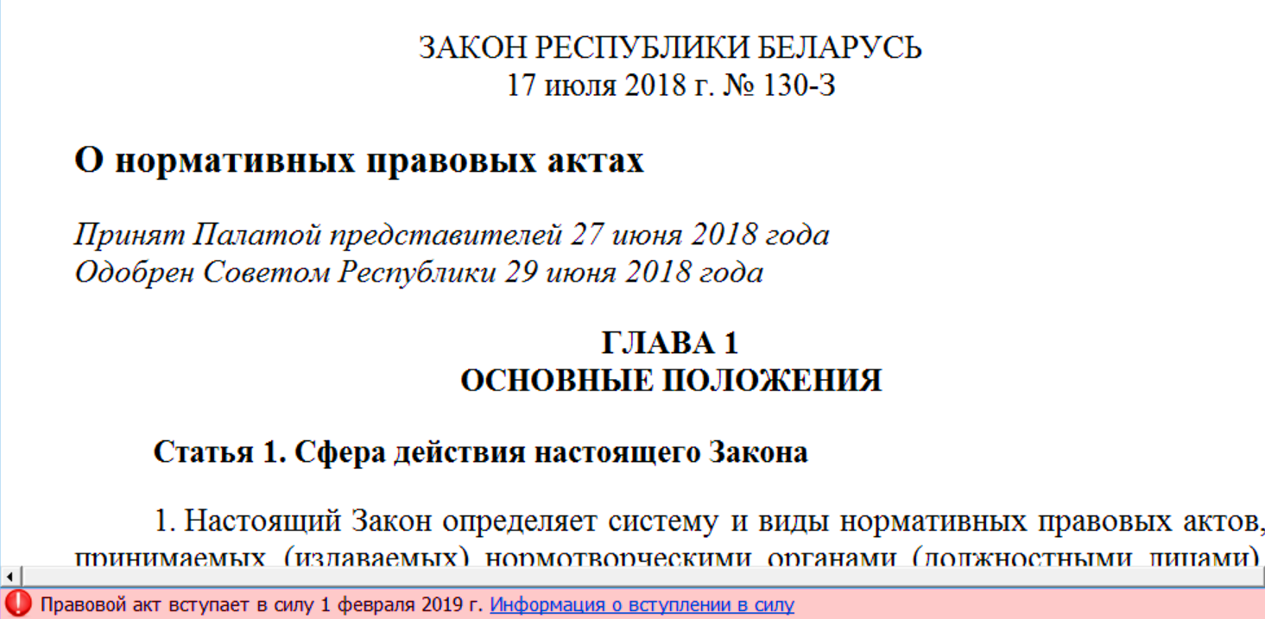

Slide 3
Нормотворческая компетенция

Slide 4
Оценка целесообразности регулирования вопроса еще одним НПА
Указание конкретного государственного органа
При работе с проектами актов большей юридической силы
Исключение отсылочных формулировок («в установленном законодательством порядке», «в соответствии с законодательством»)
Четкое понимание содержательного наполнения будущего проекта, в том числе с учетом ограничений

Slide 5
Множественность актов законодательства
Особенности местного нормотворчества
Неоднородность законодательства
Риск возникновения социального неравенства

Slide 6
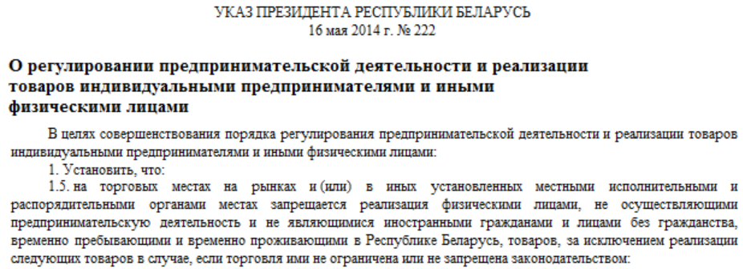
Множественность

Slide 7
Неоднородность законодательства
Регулирование вопросов на районном территориальном уровне – Гомельская область: 1.Решение Гомельского городского исполнительного комитета от 26.12.2016 N 1414 «Об увеличении размера арендной платы за земельные участки, находящиеся в государственной собственности» 2.Решение Светлогорского районного исполнительного комитета от 09.12.2016 N 2183 3.Решение Жлобинского районного исполнительного комитета от 07.12.2016 N 3086 4.Решение Мозырского районного исполнительного комитета от 05.12.2016 N 1726 5.Решение Наровлянского районного исполнительного комитета от 05.12.2016 N 1443 6.Решение Лоевского районного исполнительного комитета от 05.12.2016 N 1062 7. ... … 22.Решение Петриковского районного исполнительного комитета от 20.06.2016 N 736
Регулирование вопросов на областном территориальном уровне – Брестская область: 1. Решение Брестского областного исполнительного комитета от 20.09.2016 N 700 "Об арендной плате за земельные участки"

Slide 8
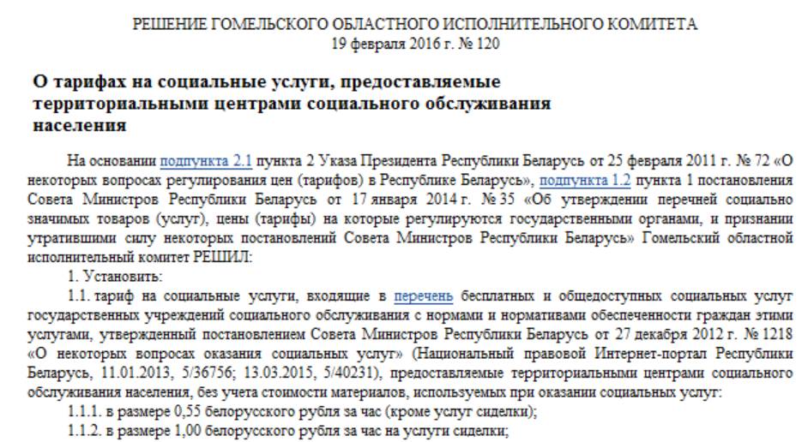
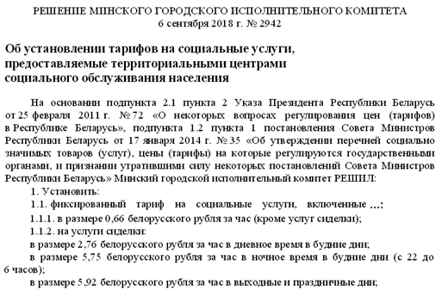
Возникновение социального неравенства
Гомельская область
Тариф на услуги сиделки – 1,00 бел.руб. за час
г. Минск
Тариф на услуги сиделки – от 2,76 до 5,92 бел.руб. за час

Slide 9
Закон Республики Беларусь «Об основах административных процедур»
Законодательными актами, постановлениями Совета Министров Республики Беларусь определяются:
наименования административных процедур;
уполномоченные органы;
исчерпывающие перечни документов и (или) сведений, представляемых заинтересованными лицами;
сроки осуществления административных процедур;
срок действия справок или других документов, выдаваемых при осуществлении административных процедур;
размер платы, взимаемой при осуществлении административных процедур, или порядок ее определения.
Регулирование вопросов, указанных выше, другими нормативными правовыми актами не допускается

Slide 10
Форма
ЗАЯВЛЕНИЕ о допуске юридических лиц и индивидуальных предпринимателей к осуществлению деятельности по обеззараживанию и маркировке древесного упаковочного материала
Заявитель _____________________________________________________
…
Прошу допустить к осуществлению деятельности по обеззараживанию и маркировке древесного упаковочного материала и присвоить индивидуальный регистрационный номер. Подтверждаю, что сведения, содержащиеся в настоящем заявлении и в представленных документах, достоверны.
Приложение:
документы, указанные в подпункте 24.22 единого перечня административных процедур, осуществляемых государственными органами и иными организациями в отношении юридических лиц и индивидуальных предпринимателей, утвержденного постановлением Совета Министров Республики Беларусь от 17 февраля 2012 г.№ 156;
сведения о…;
копии документов … .
В Инструкции
…
2.1. для получения утвержденного местными исполнительными и распорядительными органами акта приемки объекта в эксплуатацию физические лица помимо документов, указанных в подпункте 9.3.4 пункта 9.3 перечня административных процедур, осуществляемых государственными органами и иными организациями по заявлениям граждан, утвержденного Указом Президента Республики Беларусь от 26 апреля 2010 г. № 200 "Об административных процедурах, осуществляемых государственными органами и иными организациями по заявлениям граждан«, подают:
копии договоров подряда;
технический паспорт или ведомость технических характеристик;
…

Slide 11
Дополнительные основания для отказа в приеме заявления или совершения административной процедуры
Например:
Решение об отказе в аккредитации принимается в случаях, предусмотренных статьей 25 Закона Республики Беларусь от 28 октября 2008 г. № 433-З «Об основах административных процедур», а также в случае несоответствия требованиям, предъявляемым к аккредитуемой организации.

Slide 13
Заявитель обращается в заинтересованный орган с заявлением, в котором отражаются следующие сведения:
наименование инвестиционного договора …, дата его заключения…; наименование инвестиционного проекта … и срок его реализации; наименование объекта …; полное наименование и учетный номер плательщика заявителя … или фамилия, собственное имя, отчество и гражданство заявителя …; реквизиты внешнеторгового контракта; реквизиты законодательного акта … .
Форму заявления утверждает заинтересованный орган.

Slide 14
Указание иного органа, чем тот, который уполномочен на осуществление административной процедуры
Исключение права на досудебный порядок обжалования административного решения
Установление платы
Некорректные наименования административных процедур
Изменение сроков ответа заявителям о результатах принятого административного решения

Slide 15
Несвоевременное принятие нормативных правовых актов

Slide 19
При проведении обязательной юридической экспертизы не осуществляется оценка:
полноты, необходимости и приоритетности правового регулирования соответствующих общественных отношений, за исключением оценки полноты правового регулирования в части соответствия актам большей юридической силы
установленных в актах финансовых показателей, индексов, коэффициентов, нормативов, лимитов и иных показателей, а также формул их расчета, за исключением оценки их соответствия показателям, установленным актами большей юридической силы
соответствия НПА техническим НПА

Slide 22
Форма представления НПА для проведения обязательной юридической экспертизы
электронный документ
файл с текстом НПА, соответствующим тексту оригинала на бумажном носителе, удостоверенный электронной цифровой подписью

Slide 23
Способ направления НПА, за исключением актов, содержащих информацию ограниченного распространения
система межведомственного электронного документооборота государственных органов Республики Беларусь
автоматизированная информационная система, обеспечивающая формирование Национального реестра правовых актов Республики Беларусь

Slide 24
Благодарю за внимание!

